Slide 1
О результатах дополнительных исследований Бурейского оползня (25-29 сент. 2022 г.)
Кириллов В.Е. (ИТиГ, Хабаровск)
Гусяков В.К. (ИВМиМГ, Новосибирск)
Появление обвально-оползневого цирка и плотины через Бурею
Событие 11 декабря 2018г –
грандиозное проявление склоновых процессов
Исследования первого этапа:
Махинов А.Н., Гусяков В.К., Кудымов А.В., Коковкин А.А., Ким В.И., Остроухов А.В., Матвеенко Д.В., Зеркаль О.В., Стром А.Л., Фоменко И.К. и др.
БУРЕИНСКИЙ ОПОЛЗЕНЬ 11 ДЕКАБРЯ 2018 г.
УСЛОВИЯ ФОРМИРОВАНИЯ И ОСОБЕННОСТИ
МЕХАНИЗМА РАЗВИТИЯ (GeoRisk World. Том XIII, № 4/2019 c. 18-30)

Slide 2
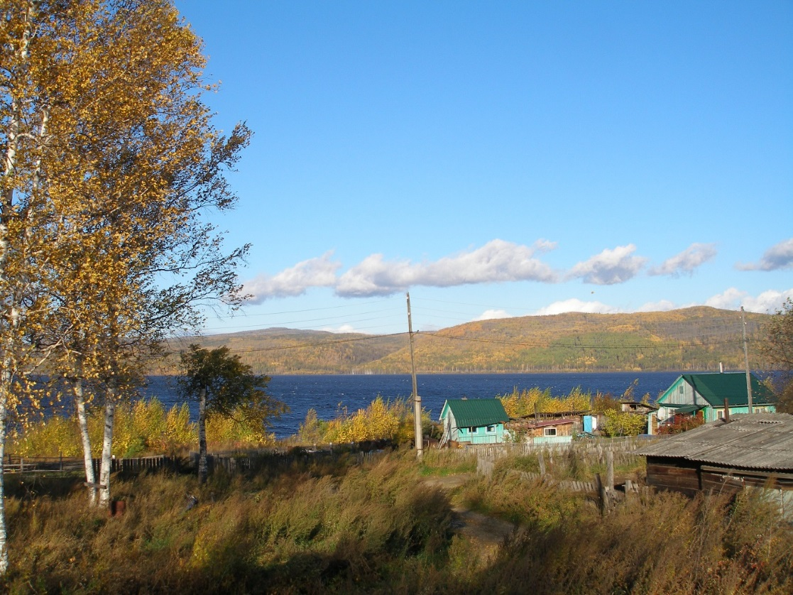
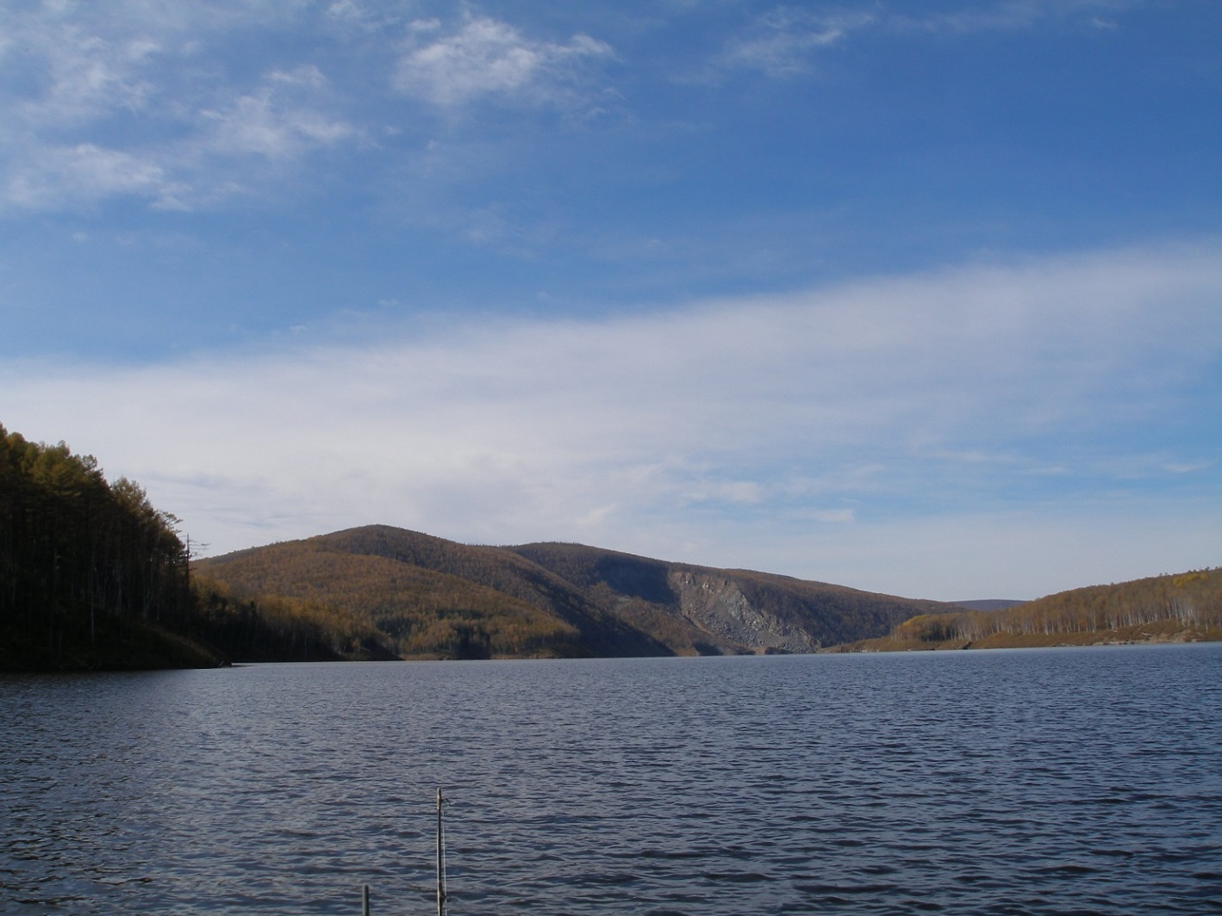
На лодке из пос. Чекунда – 2.5 часа
Пос. Чекунда на берегу Бурейского вдхр.
Бурейский оползень издалека

Slide 3
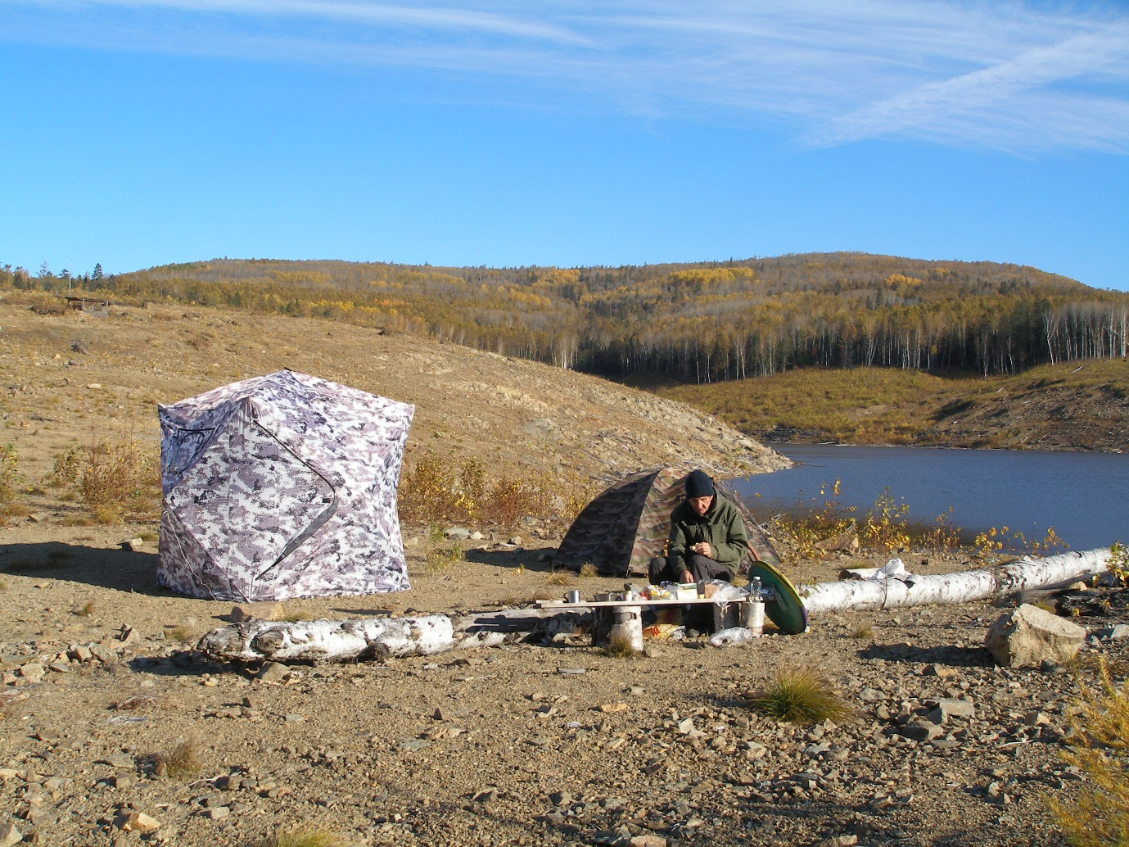
Прибыли, обжились

Slide 4
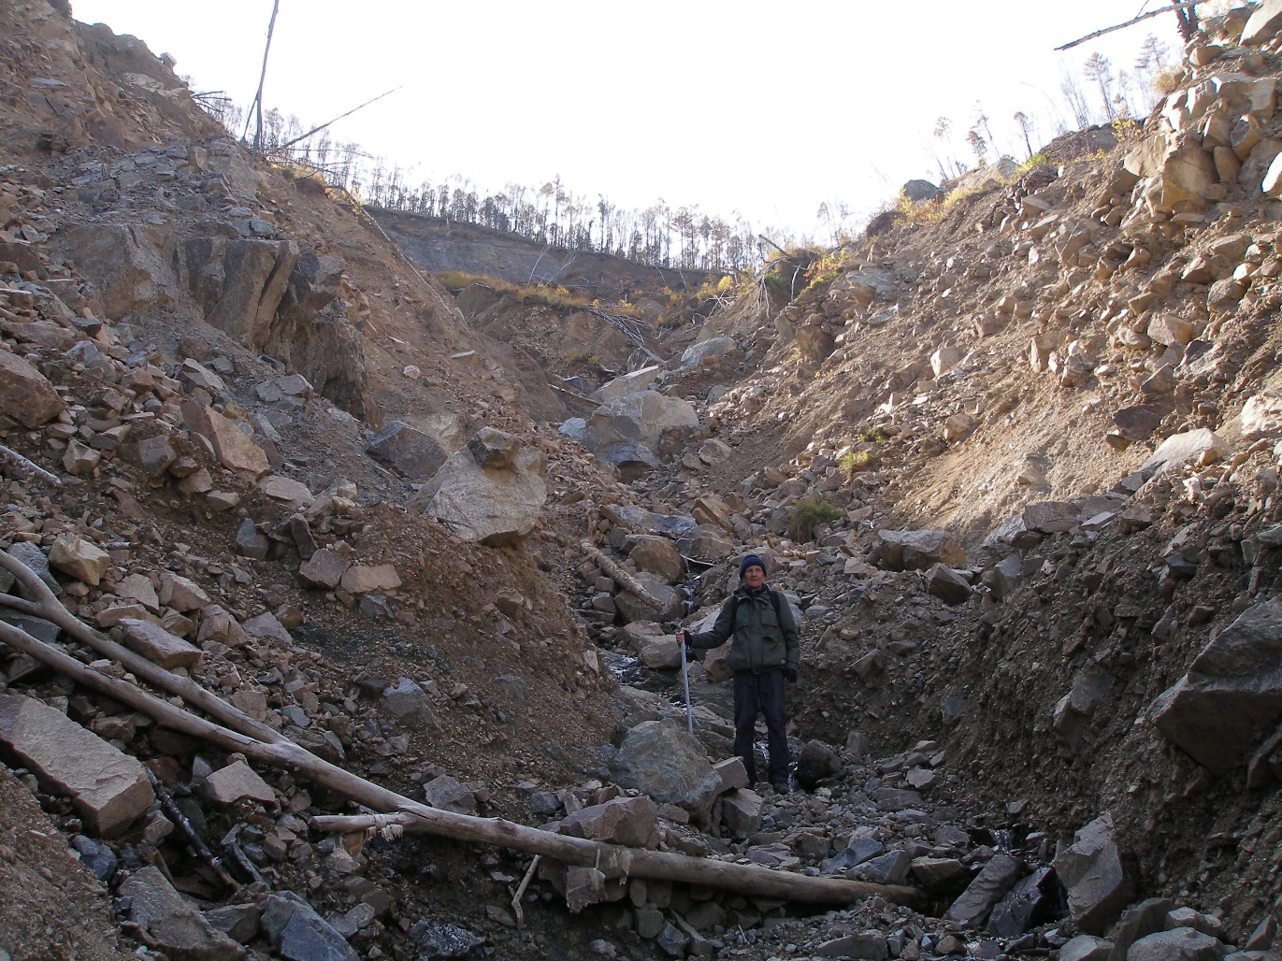
В ущелье из рыхлых пород и обломков

Slide 5
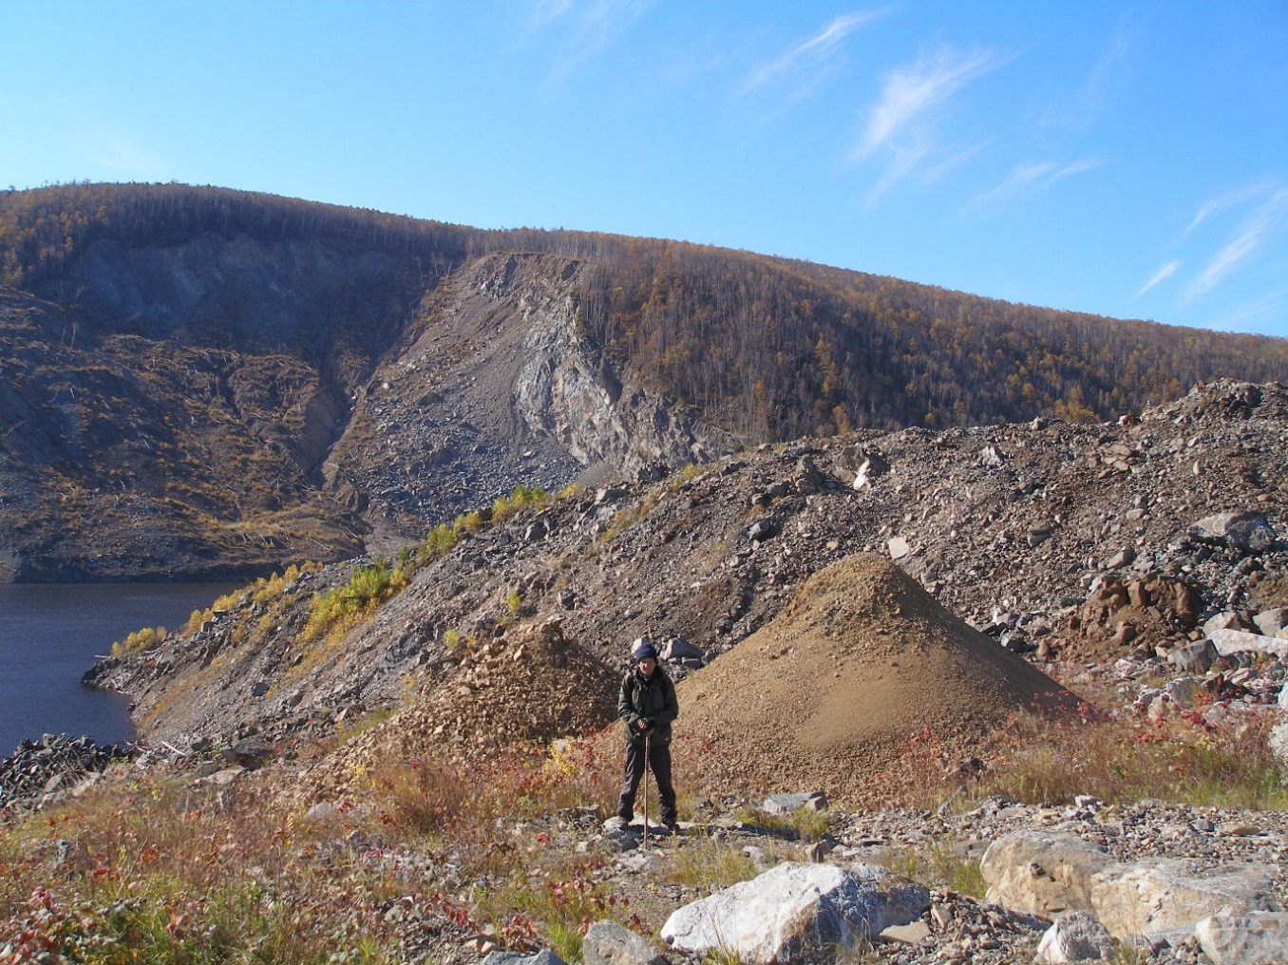
Вероятные факторы оползня-обвала
1. Интенсивная тектоническая нарушенность скальных пород (ортогональная система разломов)
2. Тектонические глины, по которым могло произойти скольжение. Их мерзлые комья выбросило на другой берег, где они растаяли и рассыпались («конусы»)
3. Обводненность линзы рыхлых пород в ее нижней части; 4)отсутствие скальной «поддержки» рыхлых пород внизу; 5) подмыв основания линзы в виду повышения базиса эрозии

Slide 6
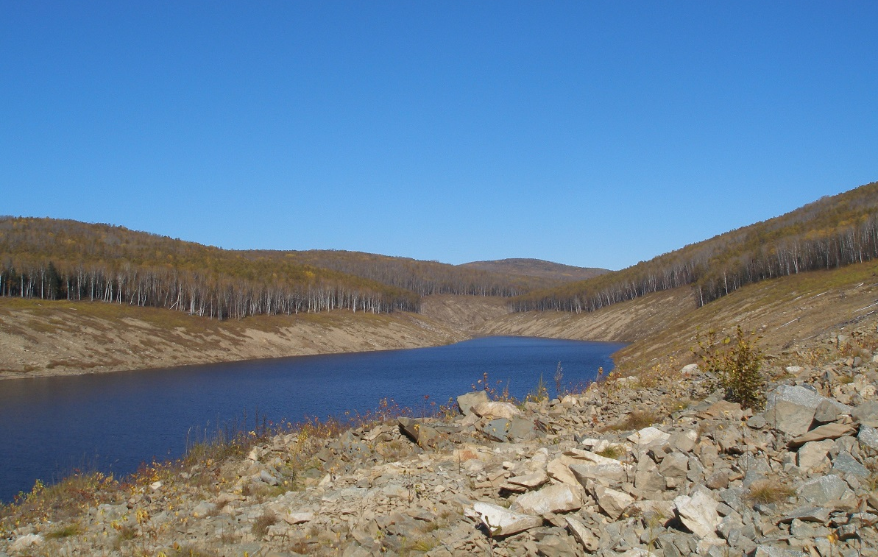
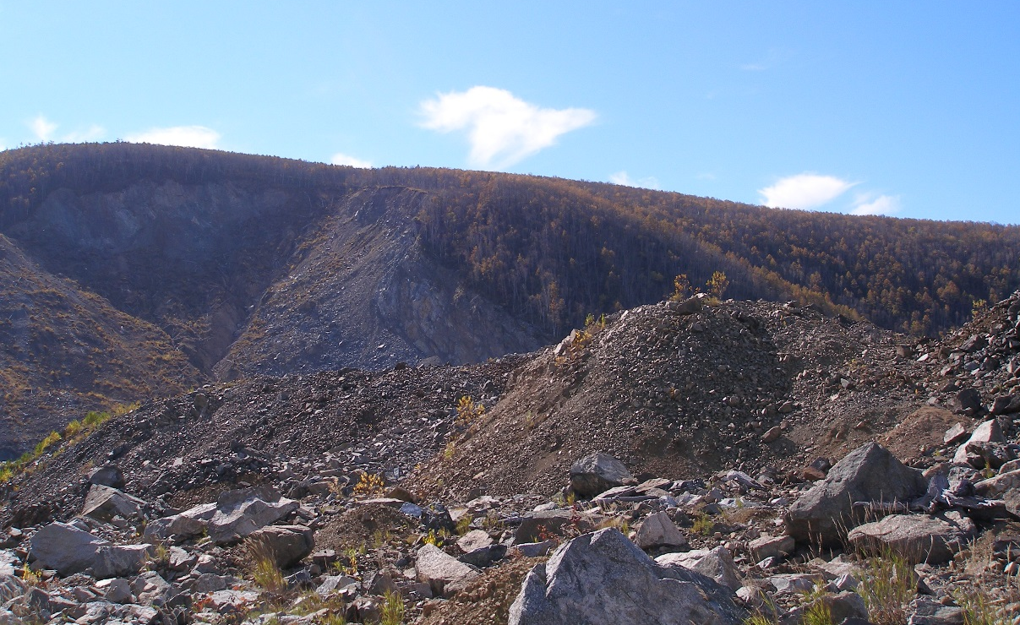
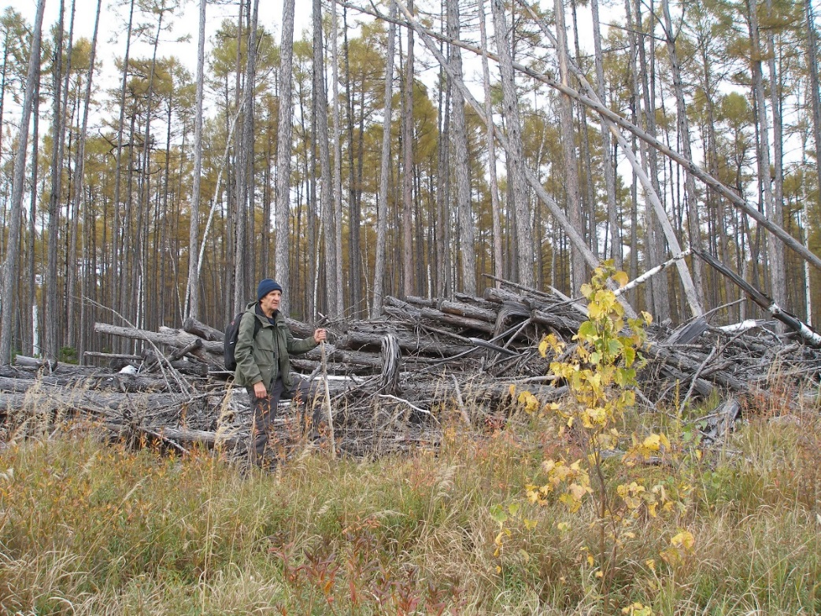
ПОСЛЕДСТВИЯ
Цунами 52 м, цунами в верховьях
р. Ср. Сандар – 90 м
Глыбы у
переднего
края платины
Плотина через всю реку
Баррикада
из бревен
на фронте
цунами

Slide 7
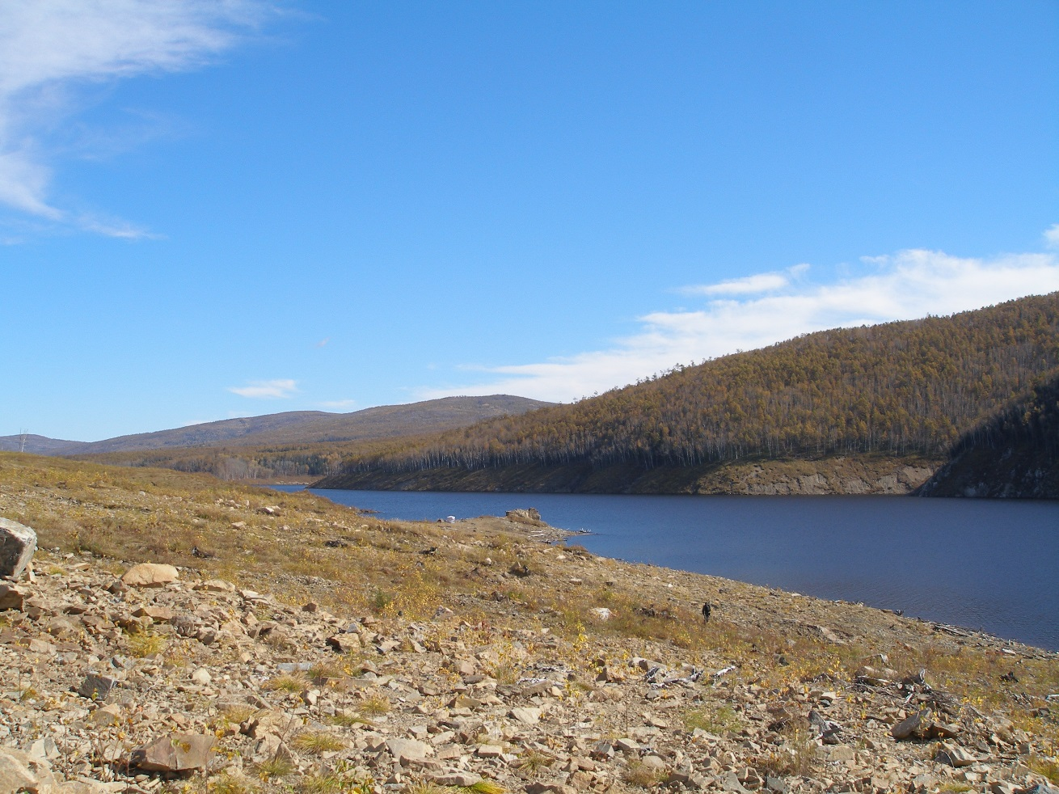
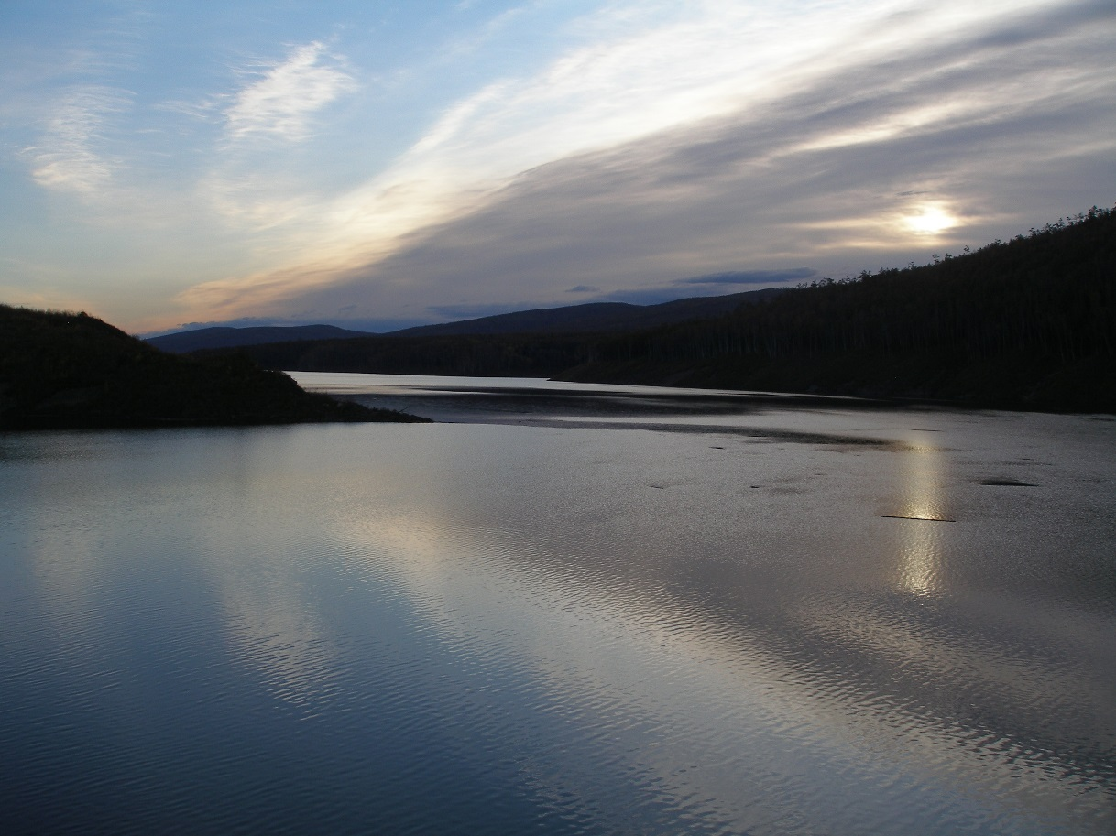
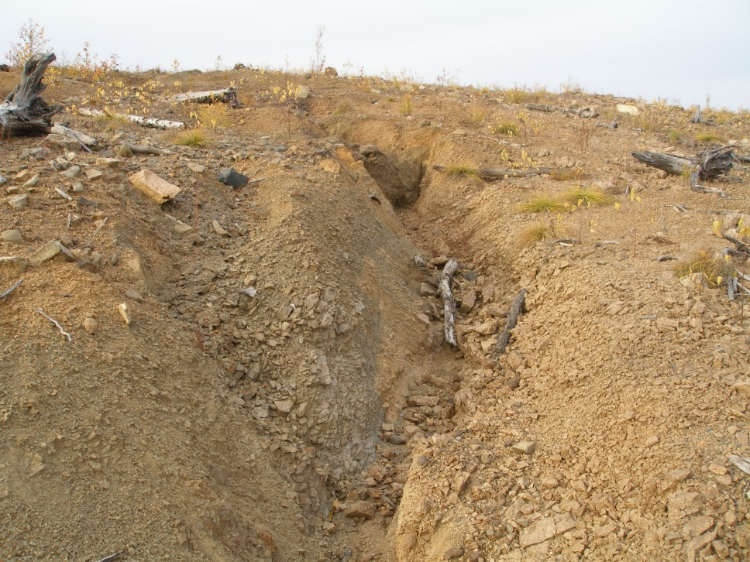
Передний край зоны цунами. Смыт лес, корни, растительный и почвенный покров до коренных
Изменение ландшафта
Гулли – овражки, образовавшиеся при обратном стоке волн после цунами

Slide 8
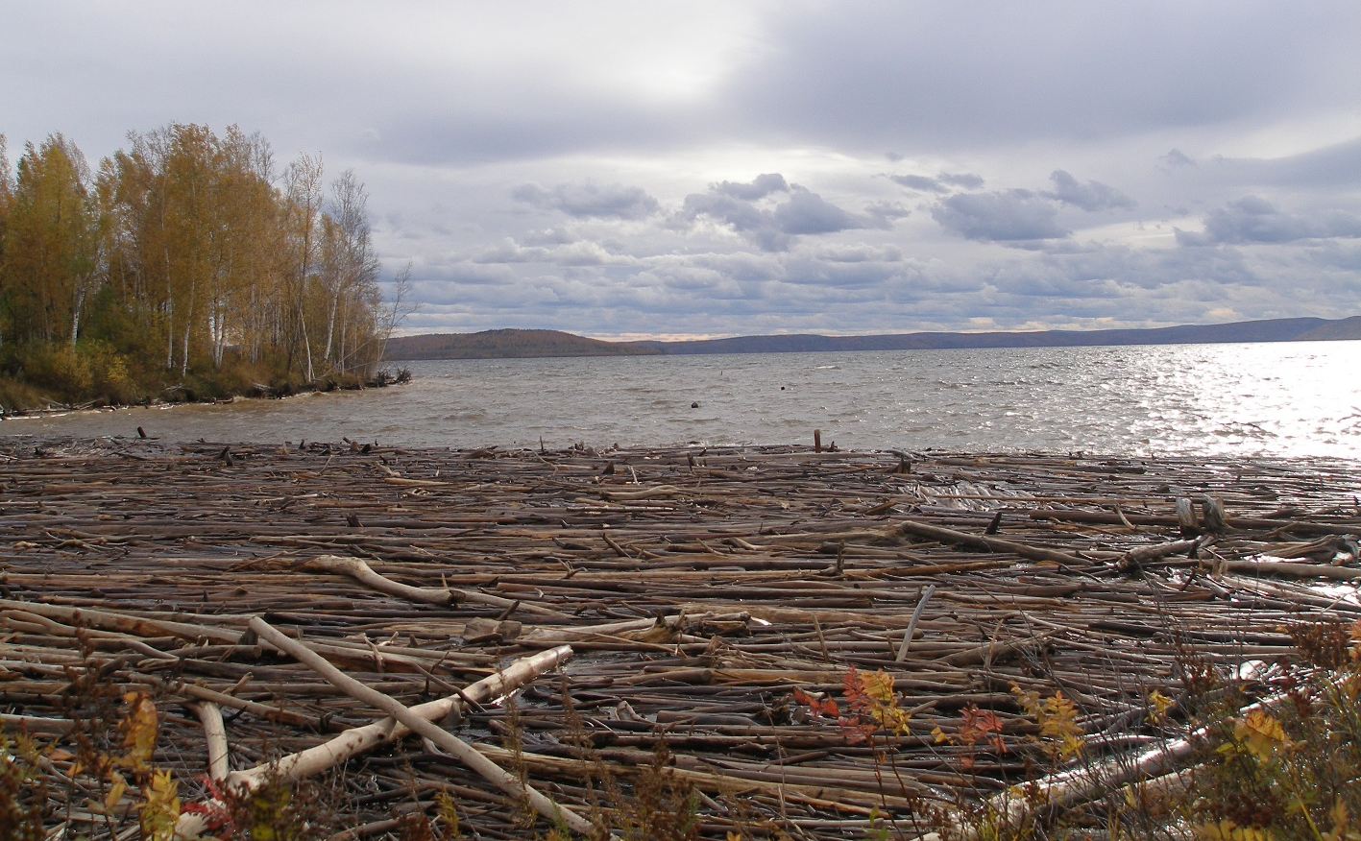
Опасность подтопления Чекунды при больших паводках
Заполнение реки погибшим лесом –
трудности для плотины и плавания
Возможны повторения подобных явлений. Необходимы: выявление опасных мест и их мониторинг

